Slide 1
Fundamentos JavaScript
Kauê Luis Oliveira da Silva

Slide 2
Objetivo:
Reforçar os principais fundamentos do JavaScript
Revisar métodos de string
Conhecer e treinar o Objeto Math()
Datas
Eventos : document , link , imagem

Slide 3
Por link aqui
Como utilizar essa aula:
Cada tópico da aula tem um código exemplo correspondente.
Leia o código e tente modificar
Por favor acesse esse documento compartilhado

Slide 4
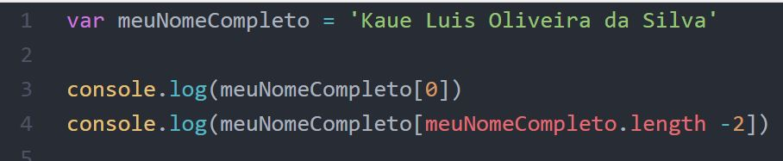
String:
Para acessar um elemento especifico dentro de uma string usa-se [bracket notation]
Notes:
Checar o file concatenate string

Slide 5
String:
Alguns métodos:
charAt
charCodeAt
concat
endsWith
fromCharCode
includes
indexOf
lastIndexOf
Match
toUpperCase
repeat
replace
search
slice
split
startsWith
substr
toLowerCase
trim
Notes:
Checar o file concatenate string

Slide 6
String:
Abrir exemplo 0
.lastIndexOf():
O método lastIndexOf() retorna o índice da última ocorrência do valor especificado encontrado na String, pesquisando de trás para frente a partir de fromIndex. Retorna -1 se o valor não for encontrado.
https://www.w3schools.com/jsref/jsref_lastindexof.asp
.substring():
O método substring() retorna um subconjunto de uma string entre um indice e outro, ou até o final da string.
https://developer.mozilla.org/pt-BR/docs/Web/JavaScript/Reference/Global_Objects/String/substring
Notes:
Checar o file concatenate string

Slide 7
Math:
Abrir exemplo 1
O objeto Math oferece métodos para resolver funções trigonométricas como seno e tangente, bem como funções matemáticas em geral como raízes quadradas.
Math.PI , Math.SQRT2
Notes:
Checar o file concatenate string

Slide 8
Math:
Abrir exemplo 2
Math.pow()
Math.ceil()
Math.floor()
Math.round()
Math.min()
Math.max()
Notes:
Checar o file concatenate string

Slide 9
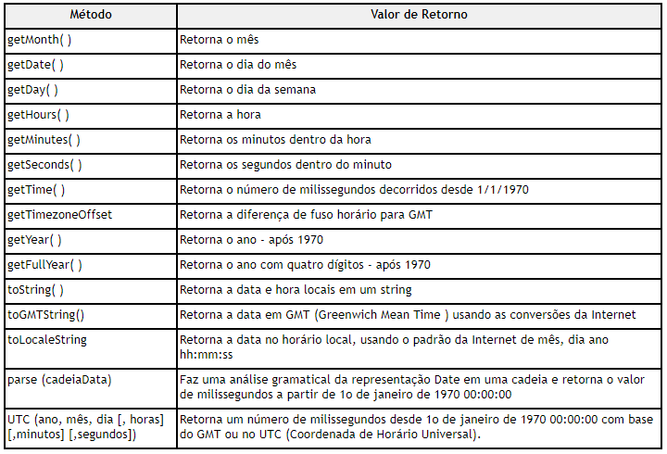
Datas:
Abrir exemplo 3
Notes:
Checar o file concatenate string

Slide 10
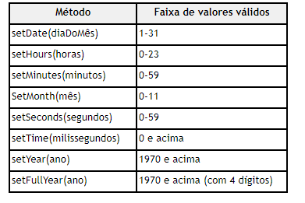
Datas:
Para alterar data e hora utilizam-se funções set
Abrir exemplo 4
Notes:
Checar o file concatenate string

Slide 11

Eventos:
Eventos são ocorrências que podem ser reconhecidas por JavaScript
Notes:
Checar o file concatenate string

Slide 12
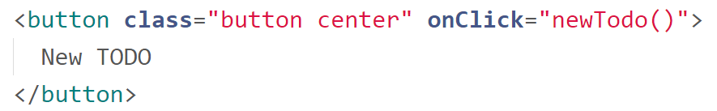
Eventos:
Os manipuladores de evento são inseridos dentro das tags HTML.
Notes:
Checar o file concatenate string

Slide 13
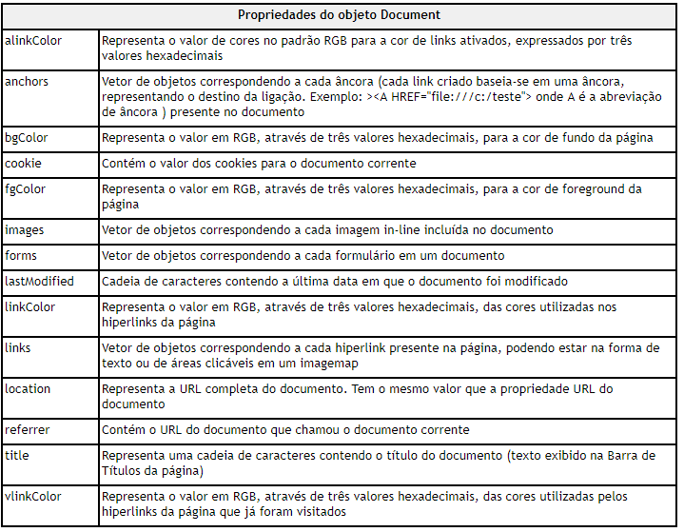
Propiedades do Objeto Document:
Abrir exemplo 5
Notes:
Checar o file concatenate string

Slide 14
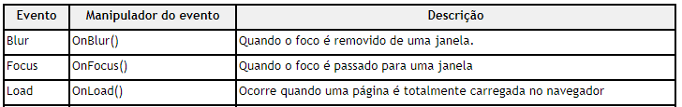
Eventos do objeto Document
Exemplo 6
Notes:
Checar o file concatenate string

Slide 15
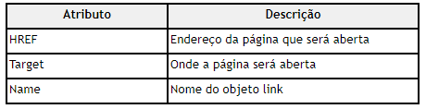
Link
https://codepen.io/kaueods/full/goOBQN/
Notes:
Checar o file concatenate string

Slide 16
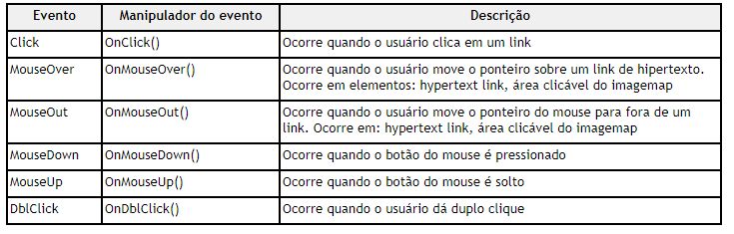
Eventos do objeto Link
Exemplo 7
Notes:
Checar o file concatenate string

Slide 17
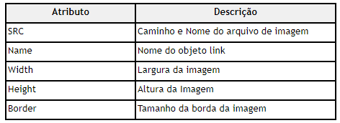
Imagem
Notes:
Checar o file concatenate string

Slide 18
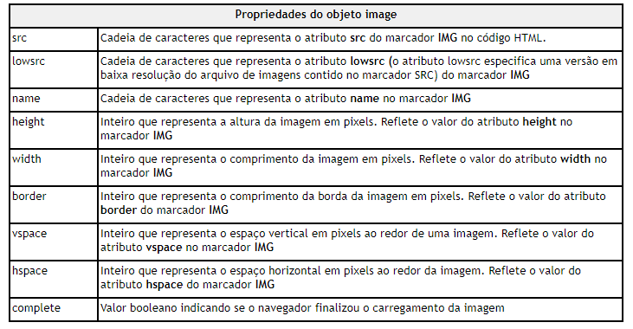
Propiedades objeto imagem
Notes:
Checar o file concatenate string

Slide 19
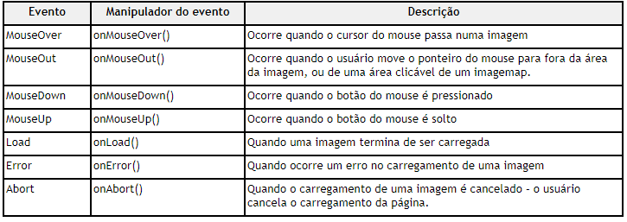
Evento de objeto imagem
Exemplo 8

